Slide 1
MÔN TOÁN
Bài 9: LUYỆN TẬP CHUNG/54; 55

Slide 2
Bài 9: Luyện tập chung

Slide 3
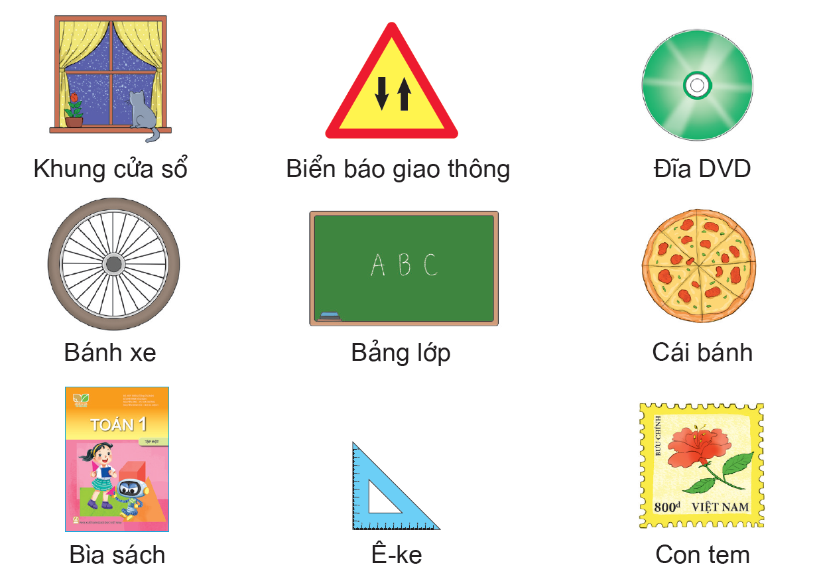
1. Mỗi đồ vật dưới đây có hình gì?

Slide 4
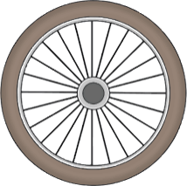
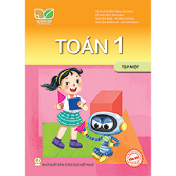
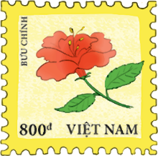
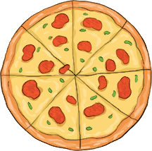
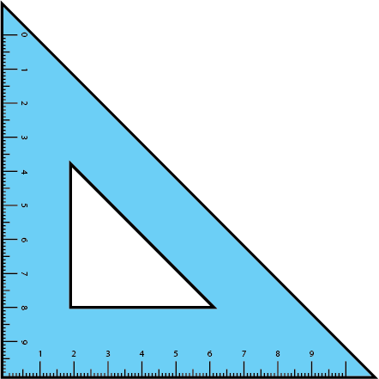
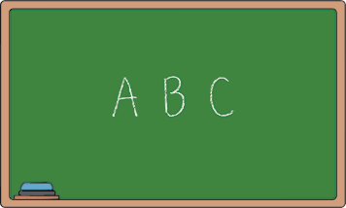
1. Mỗi đồ vật dưới đây có hình gì?
Hình vuông
Hình
Tam giác
Hình tròn
Hình tròn
Khung cửa sổ
Biển báo giao thông
Đĩa DVD
Bánh xe
Hình chữ nhật
Hình tam giác
Hình tròn
Hình vuông
Hình chữ nhật
Bảng lớp
Cái bánh
Bìa sách
Ê-kê
Con tem

Slide 5
2. Em hãy xếp 5 que tính thành một hình có 2 hình tam giác.

Slide 6
3. Chọn đáp án đúng.
1
2
3
1
2
3
1
2
3
?
A.
B.
C.

Slide 7
4. Chọn đáp án đúng.
Với các miếng hình tam giác:
Bạn Mai đã dùng bao nhiêu miếng bìa hình tam giác để ghép được hình bên?
Bạn Mai ghép thành hình sau:
A. 4
B. 5
C. 6

Slide 8
CẢM ƠN VÌ CÁC CON
ĐÃ RẤT TÍCH CỰC TRONG TIẾT HỌC.
CHÚC CÁC CON NGỦ NGON
VÀ BÌNH AN TRONG MÙA DỊCH COVID!
Trang | 1

